Slide 1

İklim Krizi Karşısında Kentler, Kuraklık ve Su Yönetimi
İklim Krizi Altında Su Kaynakları:
Hidrojeolojik Dinamikler, Kuraklık
Eğilimleri ve Su Yönetiminde Artan Zorluklar
Prof. Dr. Şehnaz ŞENER
SDÜ Su Enstitüsü Müdürü

Slide 2
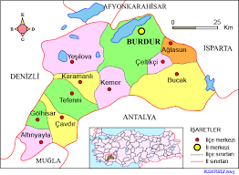
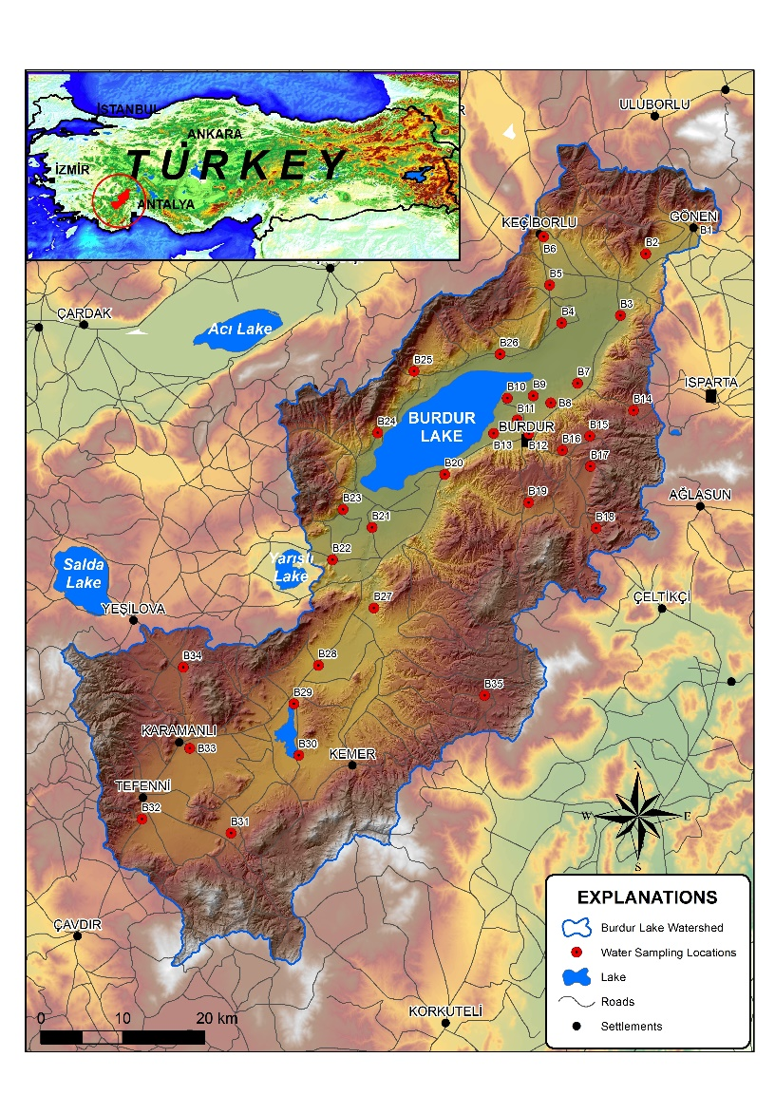
BURDUR
Burdur, Türkiye’nin Akdeniz Bölgesi’nin Göller Yöresi’nde yer alan, 273.000’i aşan nüfusu ve zengin doğal-ekolojik varlıklarıyla dikkat çeken bir ildir. Kent, Burdur Gölü, Salda Gölü, Yarışlı Gölü ve Karataş Gölü gibi önemli sulak alanlara sahip olup, bölgenin hidrojeolojik ve iklimsel karakterinin şekillenmesinde kritik bir role sahiptir.
Tarım, hayvancılık ve mermercilik kentin temel ekonomik faaliyetlerini oluştururken, son yıllarda azalan yeraltısuyu seviyeleri, artan kuraklık eğilimleri ve iklim değişikliğine bağlı su baskısı, Burdur’un su yönetiminde yeni riskler ve zorluklar ortaya çıkarmaktadır.

Slide 3
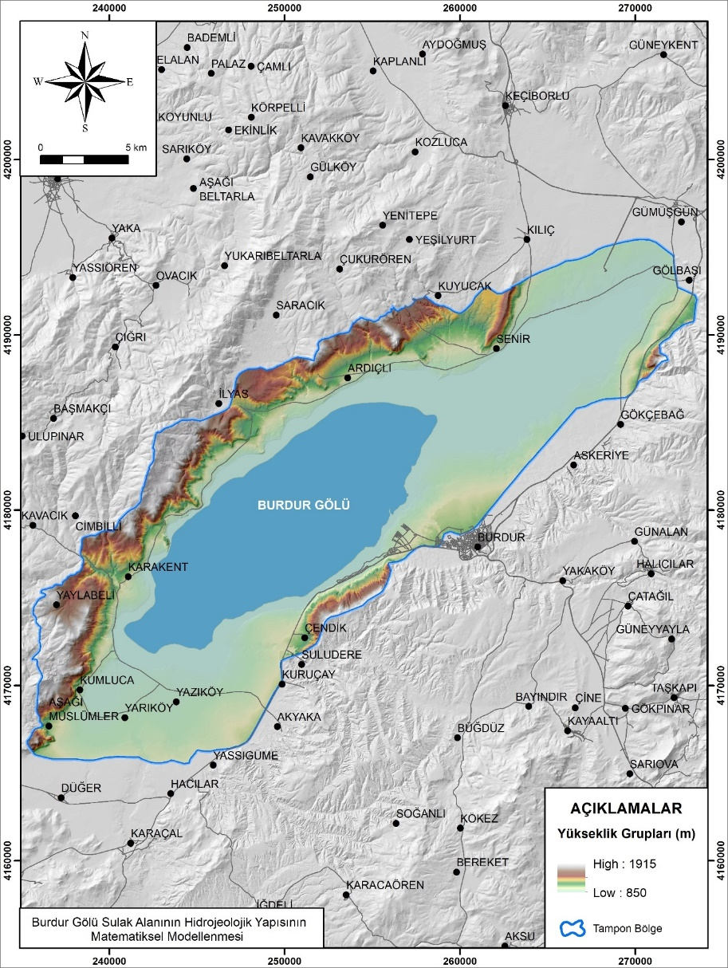
BURDUR GÖLÜ
Burdur Gölü, Burdur kent merkezinin hemen yanında yer alan kritik bir ekosistem, iklim düzenleyicisi ve kentsel yaşam alanıdır. Ancak son 40 yılda göl su seviyesinde yaklaşık 12 metreyi aşan düşüş ve göl yüzey alanının %40’a varan kaybı, gölü ülkenin en hızlı küçülen sulak alanlarından biri hâline getirmiştir.
Hem yeraltısuyu aşırı çekimleri hem iklim krizi kaynaklı buharlaşma artışı, gölün hidrodinamiğini geri dönüşü zor bir eşik noktasına taşımaktadır. Gölün geleceği artık sadece bir çevre konusu değil, Burdur kentinin sosyal, ekonomik ve hidrojeolojik geleceğini belirleyen bir su yönetimi meselesidir.

Slide 4
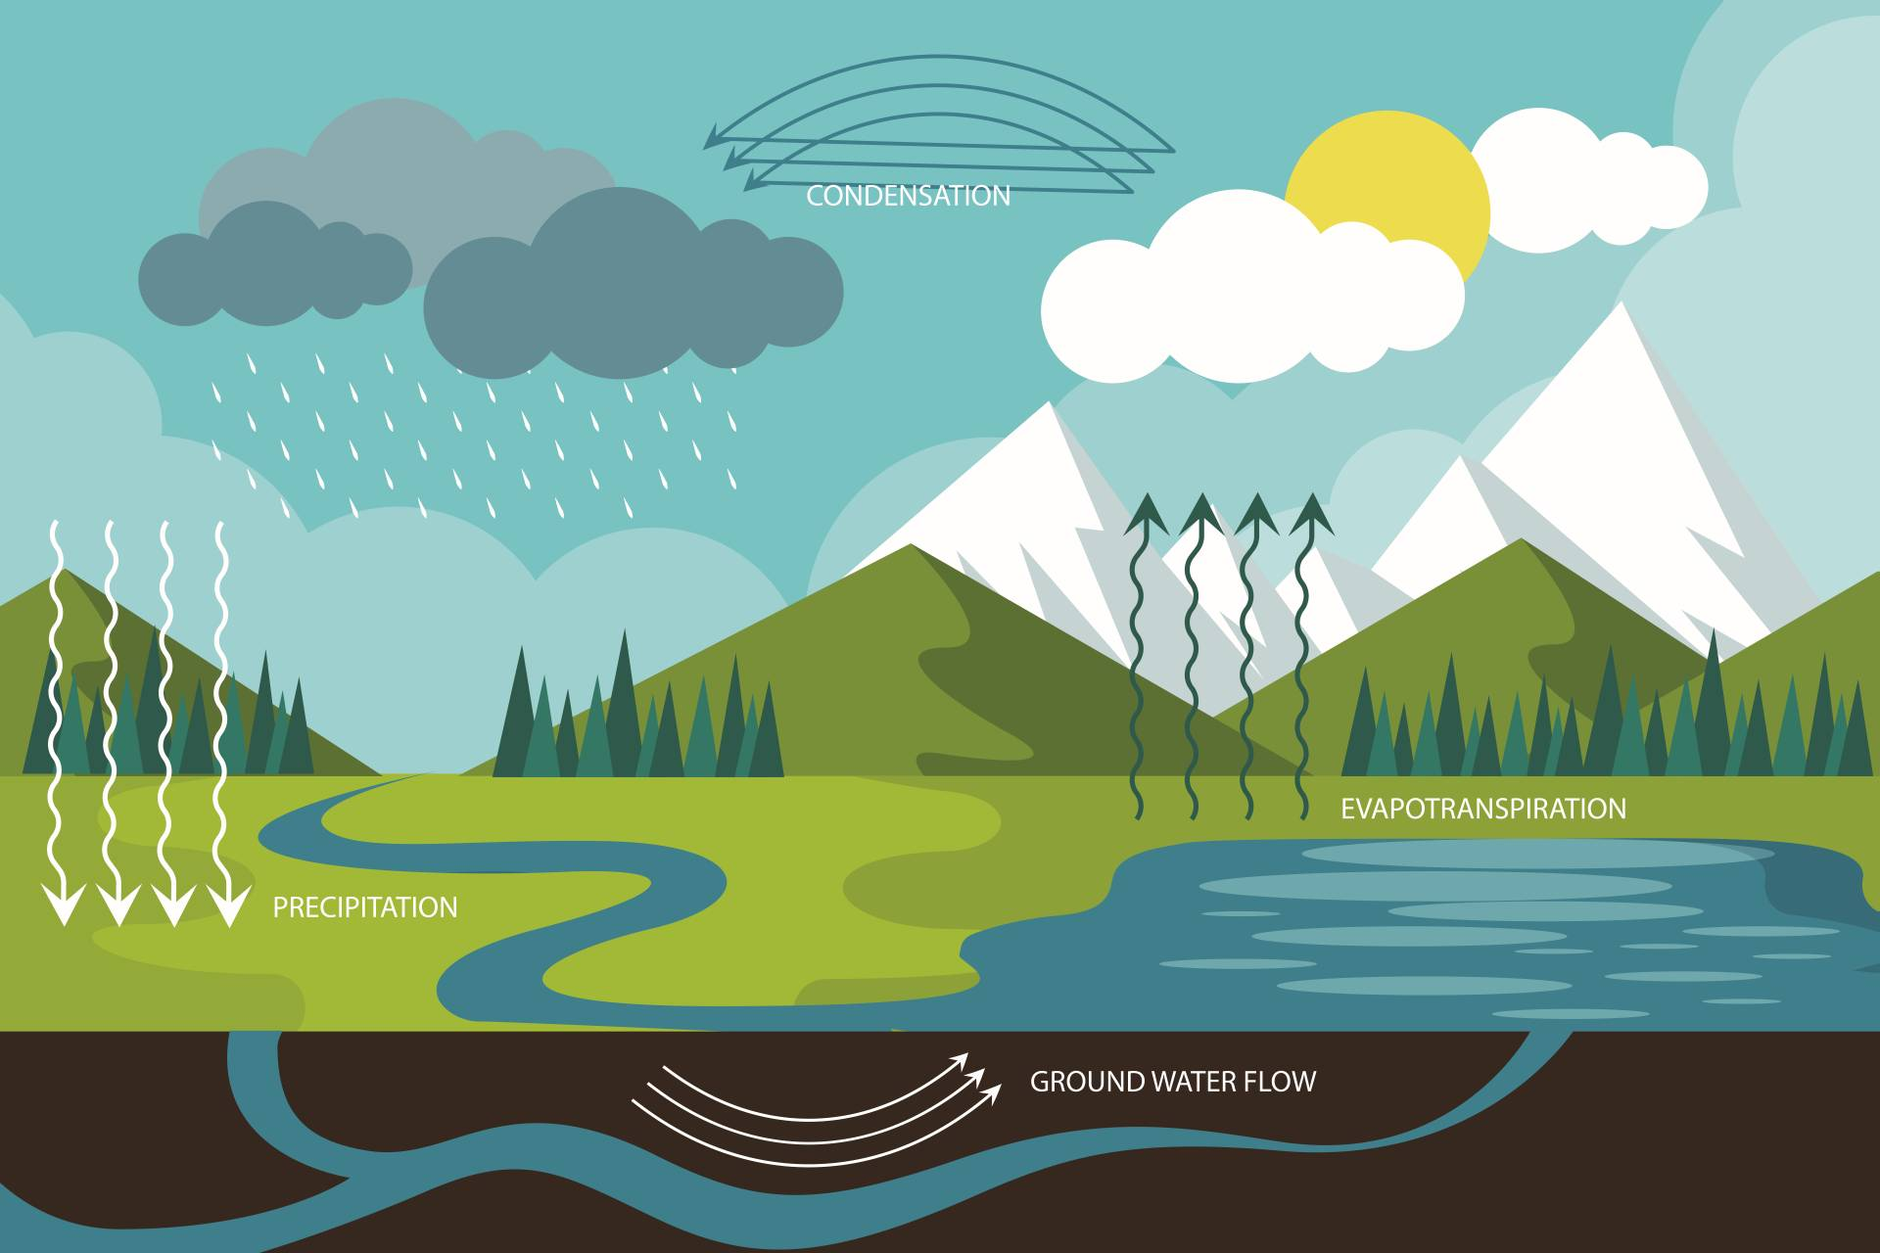
Burdur’da Su Döngüsü Nasıl Değişiyor?
Burdur ili, İç Anadolu ve Akdeniz arasındaki geçiş zonunda yer alan yarı kurak bir havzadır ve bu nedenle iklim değişikliğine karşı oldukça hassastır.
Son 30–40 yıllık meteorolojik verilere baktığımızda: Yıllık yağışlarda belirgin bir azalma, sıcaklıklarda özellikle yaz döneminde güçlü bir artış, Buharlaşmanın ciddi şekilde yükselmesi, Yağışların mevsimsel ve şiddet olarak düzensizleşmesi gibi bulgular su döngüsünde köklü değişimlere işaret ediyor.
Bu değişimler sadece yüzey sularını değil, yeraltısuyu beslenmesini ve akifer dinamiklerini de derinden etkiliyor.

Slide 5
HİDROJEOLOJİK
DİNAMİKLER

Slide 6
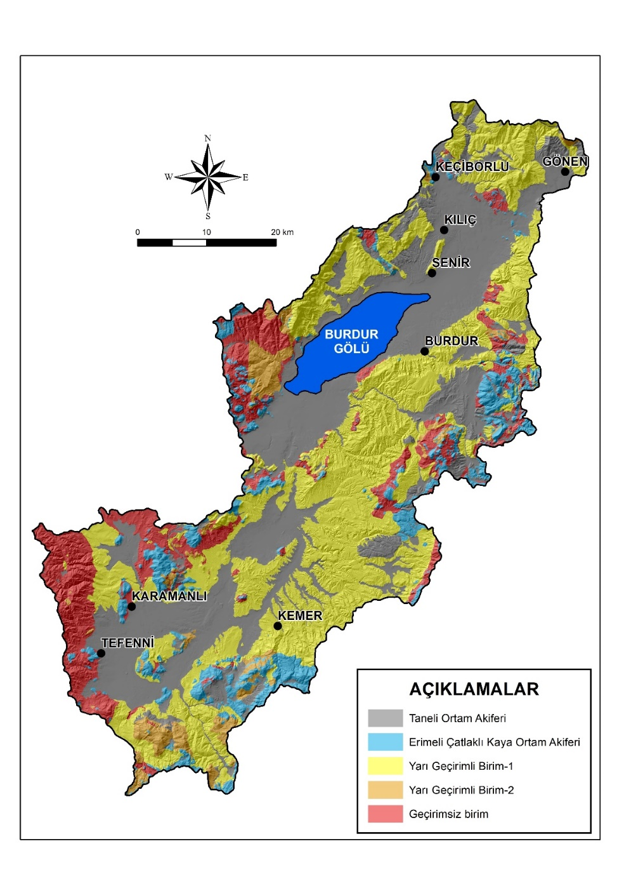
Burdur İlinin Hidrojeolojik Dinamikleri
Burdur ili, kapalı ve yarı kapalı havzaların, karstik sistemlerin, alüvyon akiferlerin ve yüksek buharlaşmaya sahip göl çanaklarının iç içe geçtiği çok özel bir hidrojeolojik yapıya sahiptir.
Alüvyon Akiferler
Burdur ilinde birçok yerleşim ve tarım alanı geniş alüvyon çökelleri üzerine kuruludur.
• Burdur Ovası alüvyonu (Göl çevresi)
• Bucak Ovası
• Tefenni Ovası
• Yeşilova–Salda çevresi alüvyonları

Slide 7
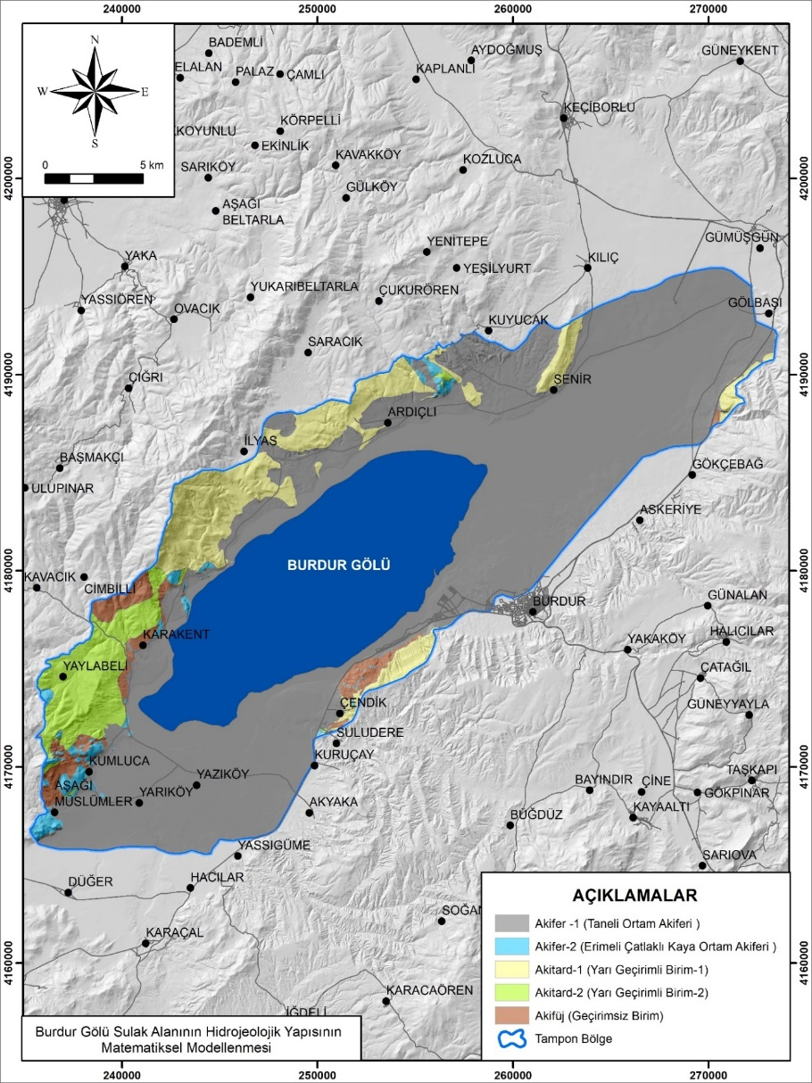
Hidrojeolojik Özellikler
Karstik Akiferler
Burdur’un büyük kısmı Mesozoik yaşlı karbonatlı kayaçlardan (kireçtaşı–dolomit) oluşur. Bu nedenle bölge karstik akiferler açısından zengindir.
Öne çıkan karstik sistemler:
Ağlasun – Sagalassos karst sistemi
Tefenni – Kemer – Karamanlı karst kuşağı
Bucak – Çeltikçi – Karakent karst zonu
Yeşilova – Salda çevresi karbonatlı birimler

Slide 8
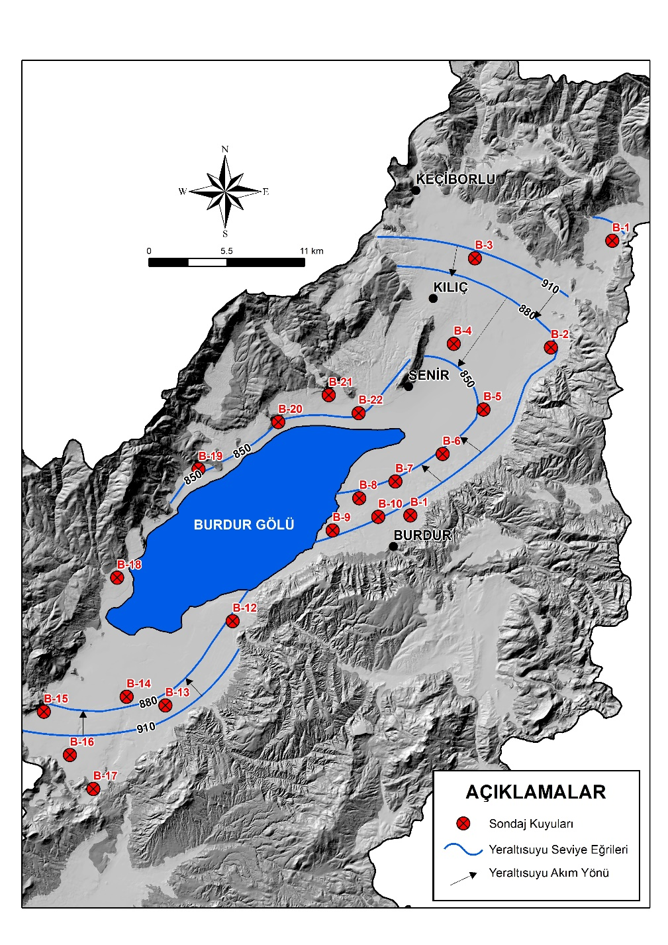
Yeraltısuyu Dinamiği
Burdur çevresindeki yeraltısuyu dinamiğini ortaya koymak amacıyla yeraltısuyu seviye ölçümleri yapılmıştır. Ölçüm yapılan sondaj kuyularının hepsi alüvyon ortamda olup bölgede yeraltısuyu derinlikleri 3,45 m ile 43,5 arasında değişmektedir.
Yeraltısuyu akımı yönü ise Burdur Gölü’ne doğrudur.

Slide 9
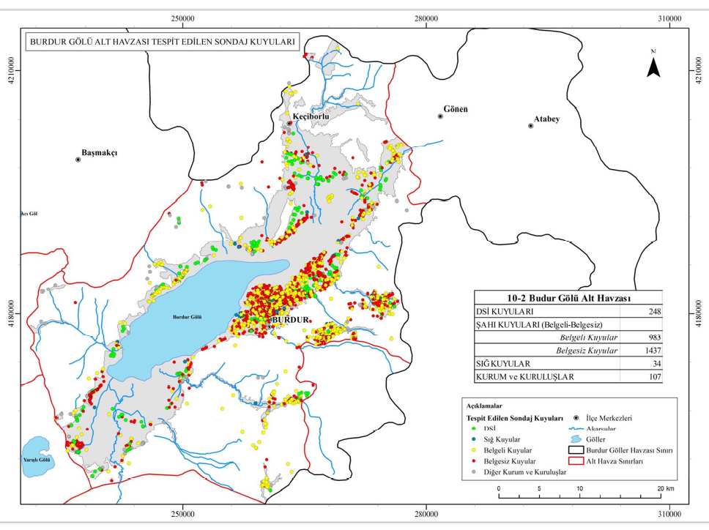
Yeraltısuyu Kullanımı
Burdur Gölü Havzası içerisinde DSİ 18. Bölge Müdürlüğü tarafından açılmış, belgeli ve belgesiz şahıs kuyuları, sığ kuyular ve diğer kamu ve kuruluşlara ait kuyular bulunmaktadır. Özellikle Burdur Gölü çevresinde şahıslar tarafından açılmış olan belgesiz kuyular çok fazla sayıda olup ciddi boyutta kontrolsüz yeraltısuyu çekimleri gerçekleştirilmektedir.
Burdur Gölü Alt Havzasında 2809 adet kuyu tespiti yapılmıştır. Bu kuyulardan 248 adedi DSİ, 2420 adedi şahıs, 107 adedi de farklı kurum ve kuruluşlar tarafından açılmış olan kuyulardır.

Slide 10
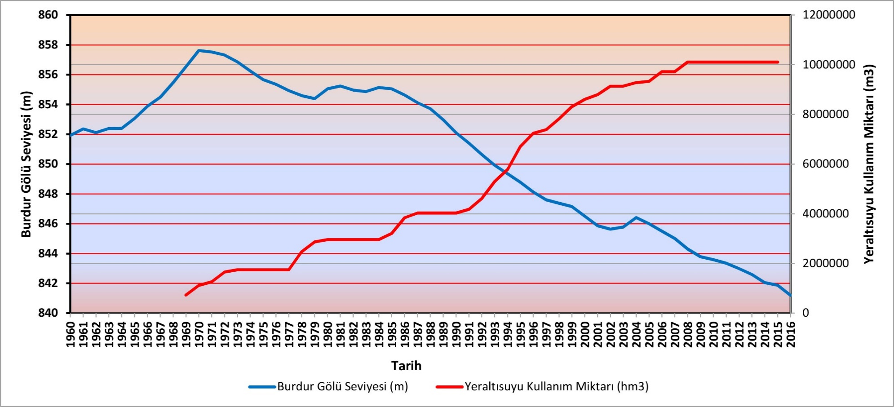
Yeraltısuyu Kullanımı ile Burdur Gölü seviyesi arasındaki ilişki
Şener vd., 2018

Slide 11
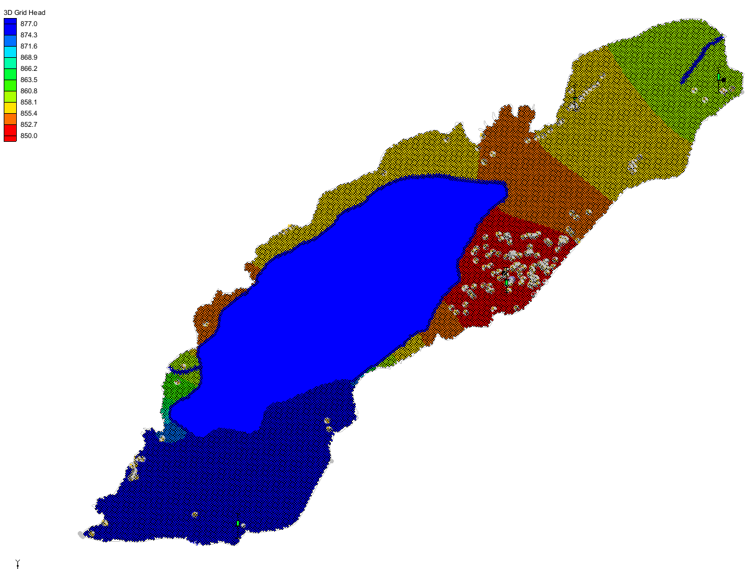
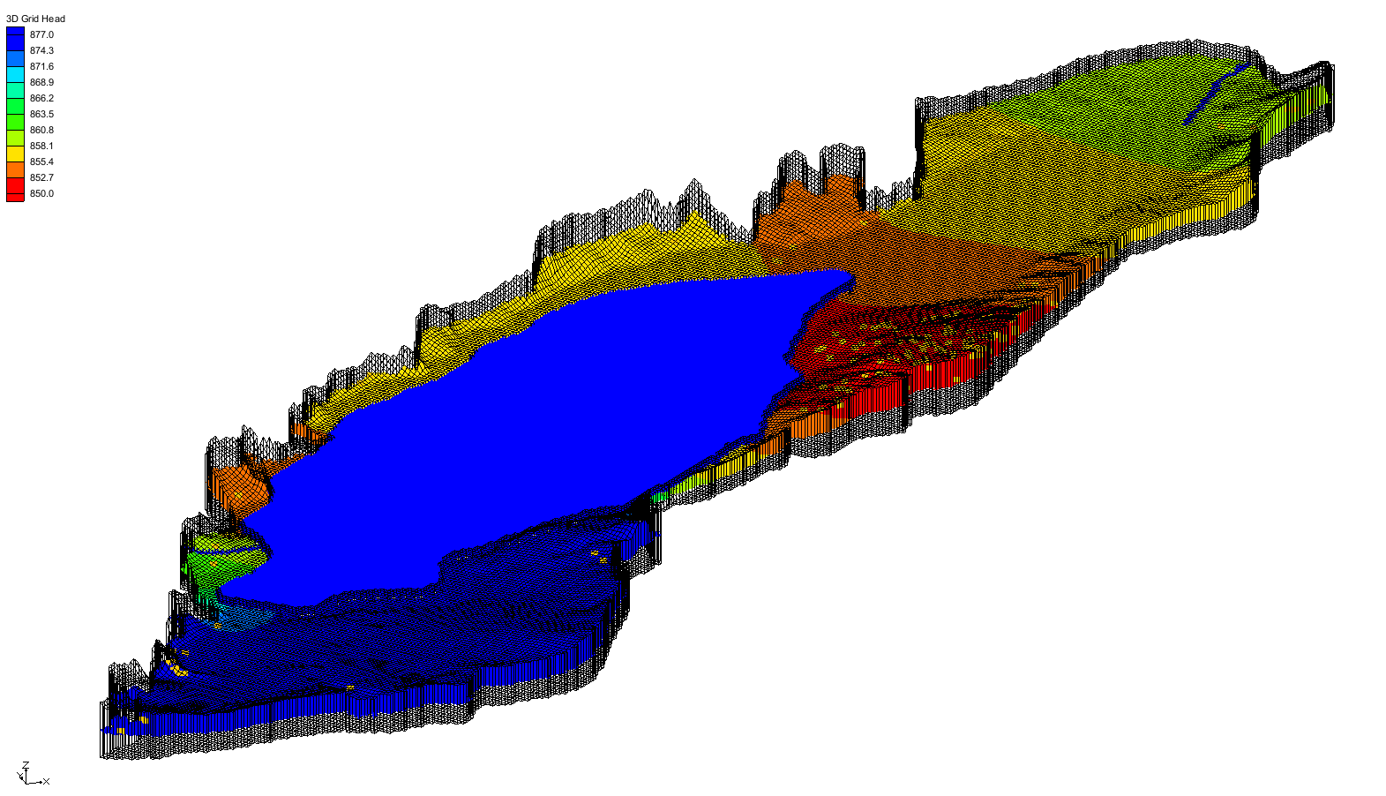
Burdur Gölü Sulak Alanının Hidrojeolojik Yapısının Matematiksel Modellenmesi
Çalışma alanı olan alüvyon akifer için oluşturulmuş yeraltısuyu akım modeli sonucunda oluşturulmuş 2 ve 3 boyutlu yeraltısuyu seviye haritaları hazırlanmıştır. Buna göre, çalışma alanındaki yeraltısuyu seviyelerinin 850 m ile 877 m arasında değişmekte olduğu belirlenmiştir.
Modelleme sonucunda oluşturulan yeraltısuyu seviye haritasının 3 boyutlu görünümü

Slide 12
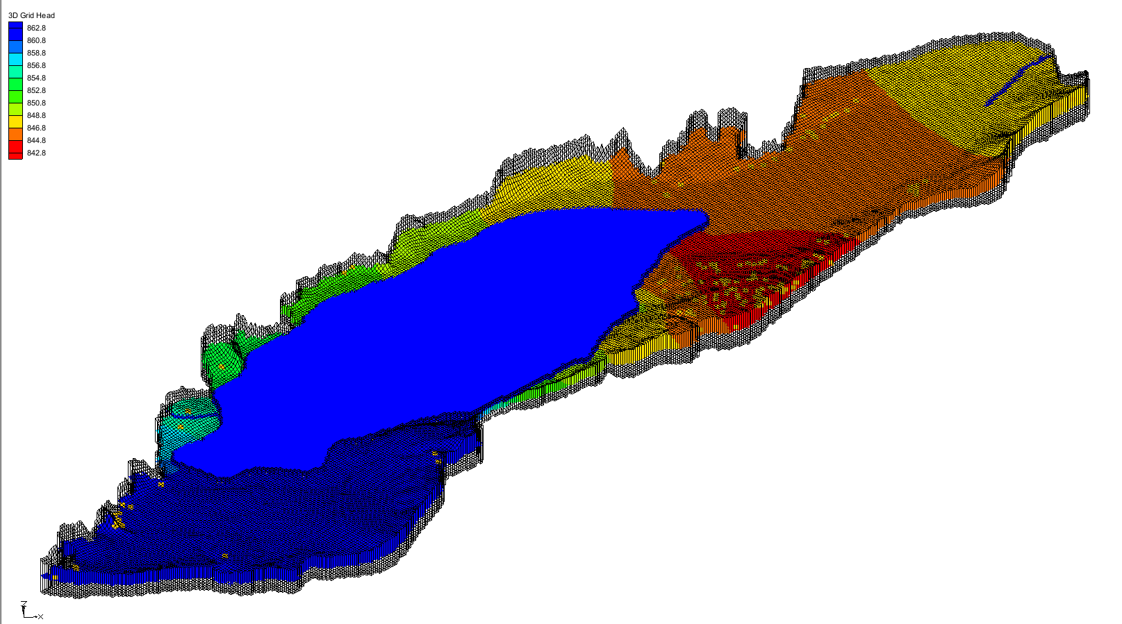
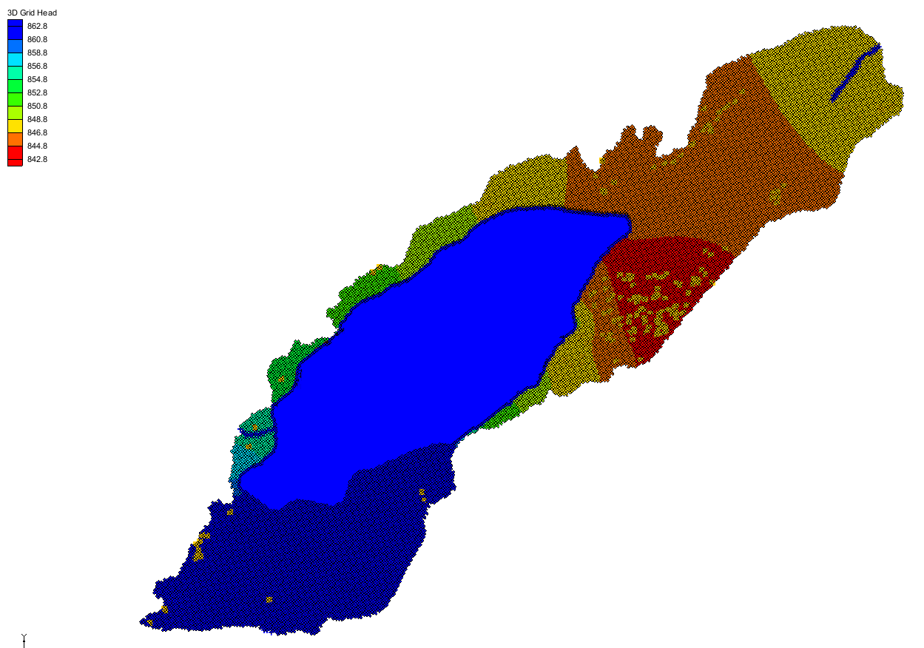
Hidrojeolojik Yapının Matematiksel Modellenmesi
Ayrıca, çalışma alanında önümüzdeki yıllarda iklim değişikliğine bağlı olarak yeraltısuyu kullanımlarının artacağı öngörülmektedir. Bununla birlikte bölgeye düşen yağış miktarının azalması ve sıcaklık artışları ile ilişkili buharlaşma kayıplarının artması muhtemeldir.
Yıllık yeraltısuyu beslenim miktarının % 40 azaldığı ve yeraltısuyu kullanım miktarının iki kat arttığı varsayımına dayanılarak model senaryosu geliştirilmiştir. Sözkonusu senaryoya ait model girdilerini içeren MODFLOW modeli çalıştırılarak yeraltısuyu akım modeli elde edilmiştir. Buna göre senaryoya ait modelde yeraltısuyu seviyelerinin yaklaşık 842,8 m ile 862, 8 m arasında değiştiği belirlenmiş olup yeraltısuyu seviyesinin yaklaşık 8m ile 15 m arasında düşeceği öngörülmektedir.
Modellenen senaryoya göre elde edilen yeraltısuyu seviye haritasının 3 boyutlu görünümü

Slide 13
İKLİM DEĞİŞİKLİĞİ VE KURAKLIK EĞİLİMLERİ

Slide 14
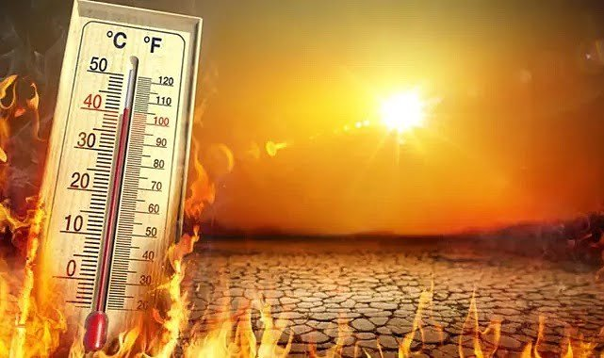
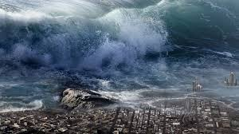
İklim değişikliğinin Akdeniz Bölgesi üzerindeki etkileri
Sıcaklık Artışı: Akdeniz Bölgesi, küresel ortalamanın üzerinde bir sıcaklık artışı yaşamaktadır. Bu durum, sıcak hava dalgalarının sıklığını ve şiddetini artırarak, özellikle yaz aylarında aşırı sıcaklıkların daha yaygın hale gelmesine neden olmaktadır.
Azalan Yağışlar: Bölge genelinde yağış miktarında azalma gözlemlenmektedir. Bu durum, su kaynaklarına olan baskıyı artırmakta ve kuraklık riskini yükseltmektedir. Tarım ve su temelli faaliyetler bu durumdan olumsuz etkilenmektedir.

Slide 15
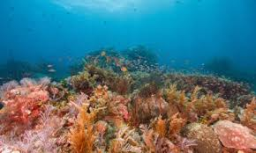
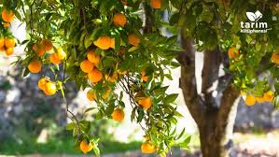
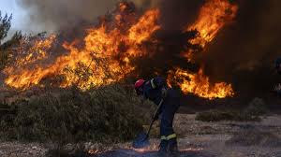
İklim değişikliğinin Akdeniz Bölgesi üzerindeki etkileri
Biyolojik Çeşitlilik Üzerindeki Etkiler: İklim değişikliği, Akdeniz’in zengin biyolojik çeşitliliğini tehdit etmektedir. Habitatsal değişiklikler, bazı türlerin yok olmasına veya göç etmesine neden olabilir.
Tarım Üzerindeki Etkiler: Azalan su kaynakları ve artan sıcaklıklar, tarımsal üretimi olumsuz etkilemektedir.
Orman Yangınları: Artan sıcaklık ve azalan nem oranları, orman yangınlarının sıklığını ve kapsamını artırmaktadır. Bu yangınlar, hem doğrudan çevresel zararlar oluşturmakta hem de hava kalitesini kötüleştirmektedir.

Slide 16
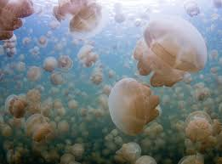
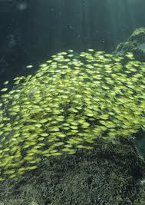
İklim değişikliğinin Akdeniz Bölgesi üzerindeki etkileri
Ekosistem Dengesizlikleri: Değişen iklim koşulları, yerel ekosistemlerdeki dengeleri bozarak bazı türlerin popülasyonlarının artmasına veya azalmasına neden olabilir.
Halk Sağlığı: Artan sıcaklıklar ve değişen hava koşulları, ısıya bağlı sağlık sorunlarını ve vektör kaynaklı hastalıkların yayılmasını tetikleyebilir.
Tüm bu etkiler, Akdeniz Bölgesi'nde yaşayan toplulukların yaşam koşullarını, ekonomik faaliyetlerini ve ekosistemlerini etkilemekte, uyum önlemlerinin ve sürdürülebilir yönetim stratejilerinin önemini artırmaktadır.

Slide 17
BURDUR Meteoroloji İstasyonu
Meteorolojik Kuraklık Analizi (Aylık)

Slide 18
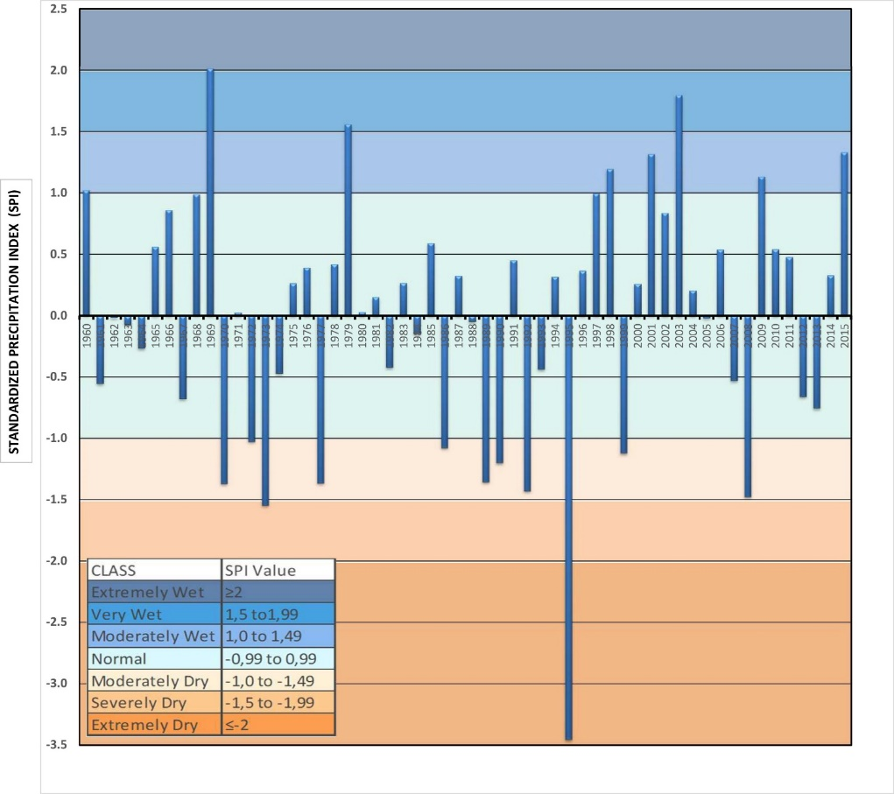
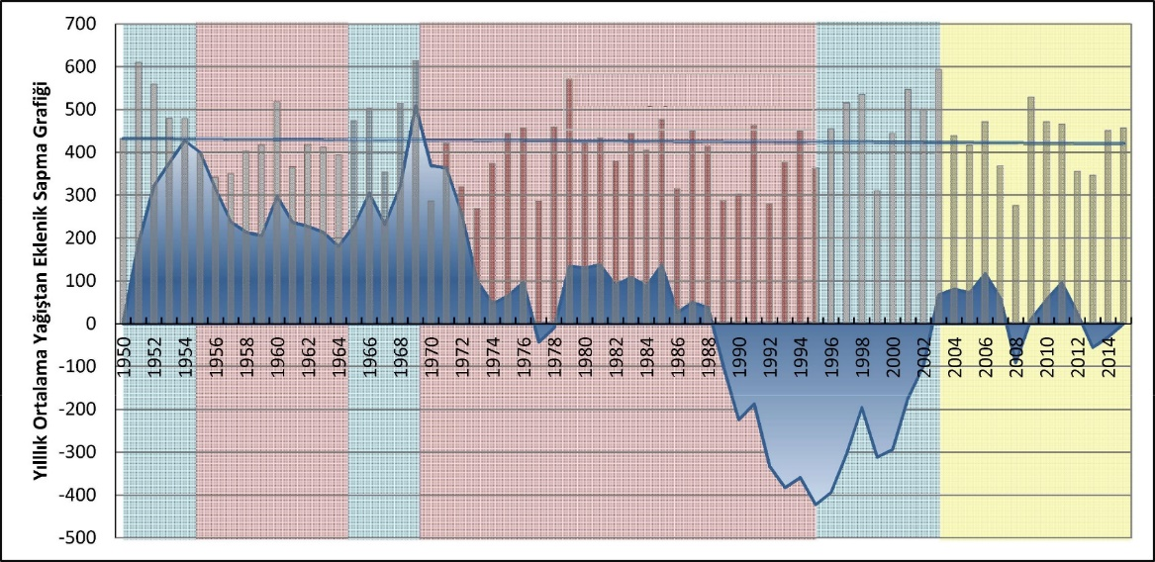
BURDUR Meteoroloji İstasyonu
Meteorolojik Kuraklık Analizi (Yıllık)
Şener vd., 2018

Slide 19
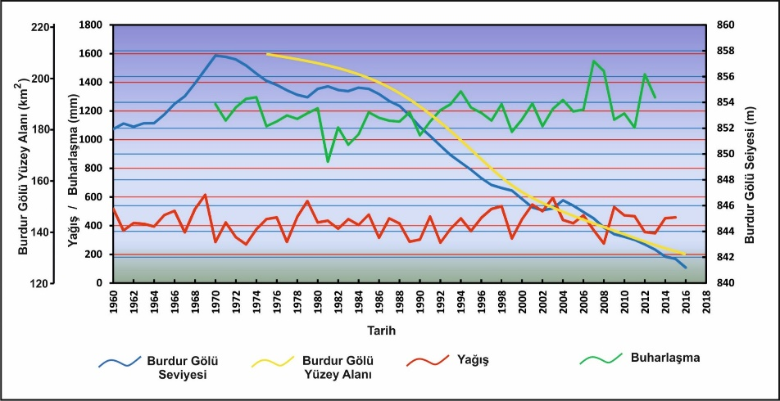
Kuraklığın Gelecekteki Eğilimleri (Projeksiyonlar)
İklim projeksiyonları Burdur için oldukça kritik bir tablo çizmektedir:
a) 2030–2050 projeksiyonları
Yıllık yağışlarda ek %10–15 azalma
Yaz sıcaklıklarında 1–2 °C ek artış
PET değerlerinde ciddi yükseliş
Yağışların daha düzensiz hale gelmesi
Kurak dönem sıklığında artış beklenmektedir.
b) Su bütçesi eksiğinin büyümesi
Havza bazında yenilenebilir su miktarının 2050’de:
%20–30 arasında düşmesi öngörülmektedir.
c) Gölün durumu
Mevcut eğilim devam ederse:
Göl seviyesinin daha da düşeceği,
Kuruyan alanların genişleyeceği,
Tuzluluk ve ağır metal problemi artacağı öngörülen senaryolar arasındadır.

Slide 20
SU YÖNETİMİ ???

Slide 21
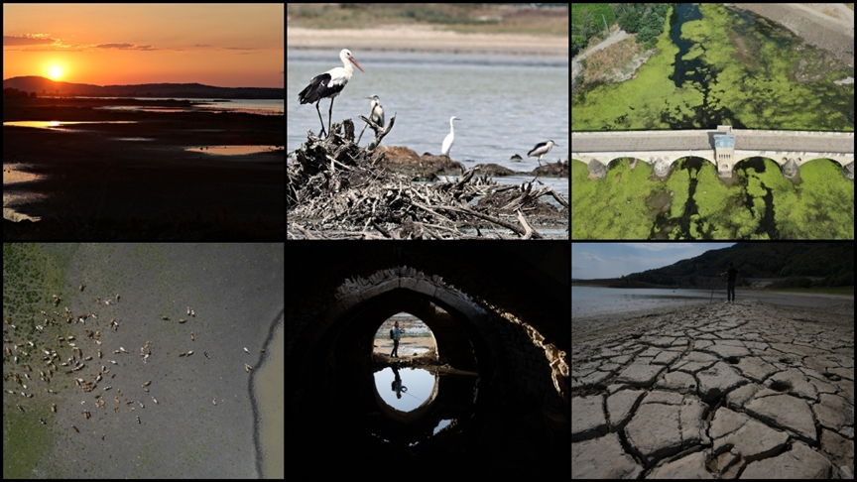
Burdur’da Su Yönetimini Zorlaştıran Temel Faktörler
Suya talebin artması ancak su arzının azalması
Yeraltısuyuna aşırı bağımlılık
Burdur Gölü’nün çekilmesi
Tarımsal sulama baskısı
Sulama sistemlerindeki kayıp-kaçaklar ve verimsiz sulama
Bölgedeki yeraltısuyu potansiyelinin net bir şekilde bilinmemesi
Su kalitesi bozulması
Kurumlar arası koordinasyon eksikliği
Uzun vadeli havza yönetim planlarının eksikliği

Slide 22
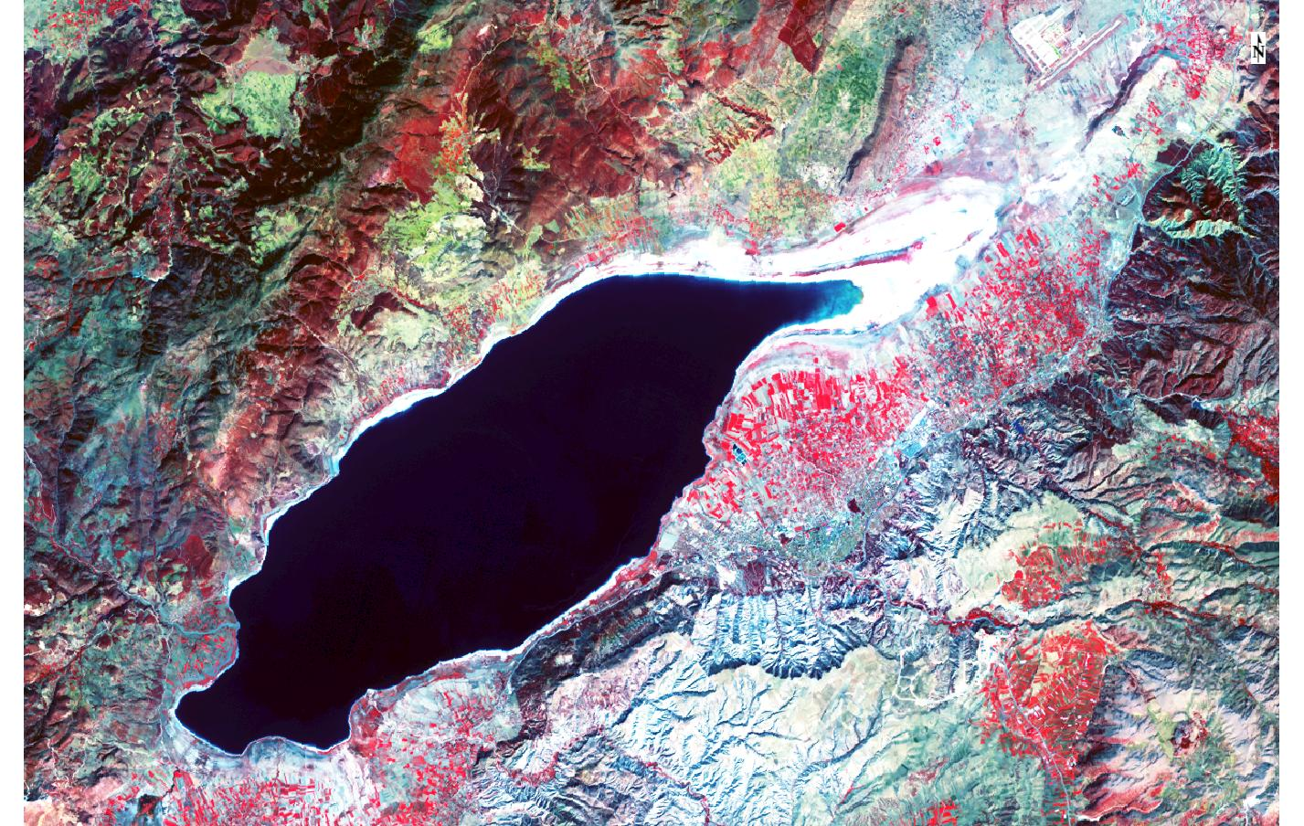
TEŞEKKÜRLER…

